Slide 1
2 PyTorch的teonsor概念 2.2 广播语义
1.广播语义
2.一般语义
3.In-place语义
4.问题

Slide 2
1.广播语义
许许多多的PyTorch操作都支持NumPy广播语义。简而言之，如果PyTorch操作支持广播，那么它的Tensor参数可以自动扩展为相同的类型大小（不需要复制数据）。
https://pytorch.apachecn.org/docs/1.0/#/notes_broadcasting?id=%E5%B9%BF%E6%92%AD%E8%AF%AD%E4%B9%89

Slide 3
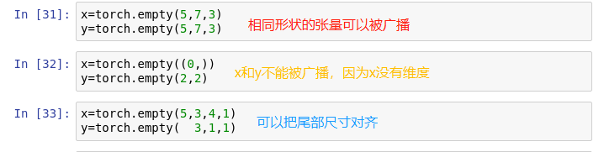
2.一般语义
如果遵守以下规则，则两个张量是“可广播的”：
（1）每个张量至少有一个维度；
（2）遍历张量维度大小时，从末尾开始遍历，两个张量的维度大小必须相等，它们其中一个为1，或者一个不存在。
例如：
序号31和32可以自己打印以下观察数据形式；
序号33：x和y能够被广播，它们最后一个维度的大小都是1，倒数第二个维度y的大小为1，倒数第三个x和y一样，倒数第一个y没有维度

Slide 4
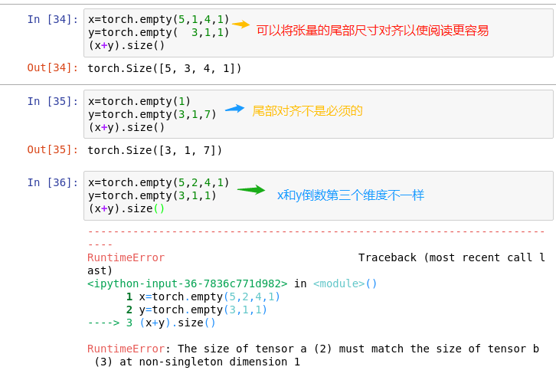
2.一般语义
如果x,y两个张量是可以广播的，则通过计算得到的张量大小遵循以下原则：
（1）如果x和y的维数不相等，则在较小维度张量的前面加上1，使它们的长度相等。
（2）然后,生成新张量维度的大小是x和y在每个维度的最大值。例如：

Slide 5
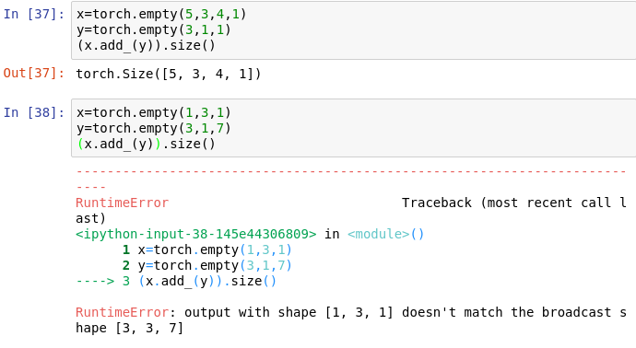
3.In-place语义
一个复杂因素是in-place操作不允许in-place张量像广播那样改变形状。例如：
In-place:就地更新原始字符串，而不是创建一个新的字符串

Slide 6
4.问题
1.把本节内容代码自己操作复习一遍
2.尝试替换张量的数值，把一般语义和in-place语义中的例子重新运行几次

